Slide 1
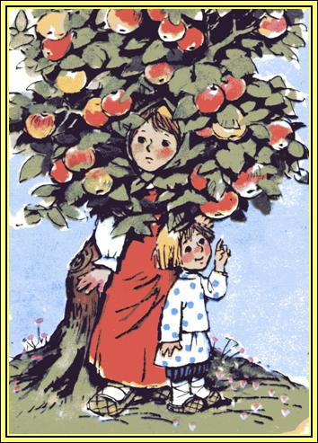
Русские народные сказки

Slide 2
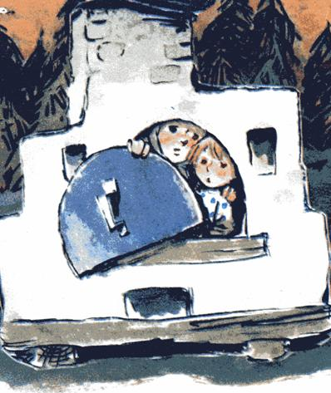
Что такое сказка?
Русские пословицы и поговорки гласят:
«Не рассказывай сказки»
«Сказка – складка, а песня – быль»
«Сказка – ложь, а песня - правда»
Но А.С. Пушкин сказал:
«Сказка – ложь, да в ней намек…..»
Может быть не все в сказке вымысел?

Slide 3
Виды сказок
Традиционно сказки подразделяют на три вида:
О животных
Волшебные
Социально - бытовые

Slide 4
Сказки о животных
Главные герои:
Животные. Если участвует человек, то он противопоставлен животным
Медведь и лиса»
«Лиса и тетерев»
«Лиса и журавль»…

Slide 5
Социально-бытовые сказки
Главные герои:
Люди, побеждающие благодаря смекалке, мужеству и хитрости.
«Каша из топора»
«Умная внучка»
«Солдат и царь»…

Slide 6
Волшебные сказки
Главные герои:
Люди, фантастические существа. Животные обычно являются помощниками сказочных героев.
«Василиса Прекрасная»
«Царевна - лягушка»
«Кощей Бессмертный»

Slide 7
Сказка от начала начинается, до конца читается, а в серёдке не перебивается
Композиции сказок
Основная часть
в которой герои, наделённые определёнными качествами, вступают в противоборство, противоречие, в конфликт
Зачин
Концовка

Slide 8
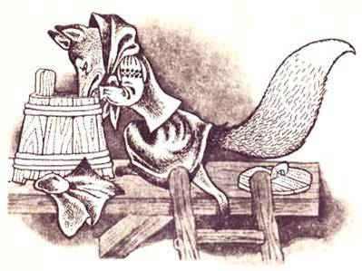
Выяснить, почему сказочные существа
помогают героям

Slide 9
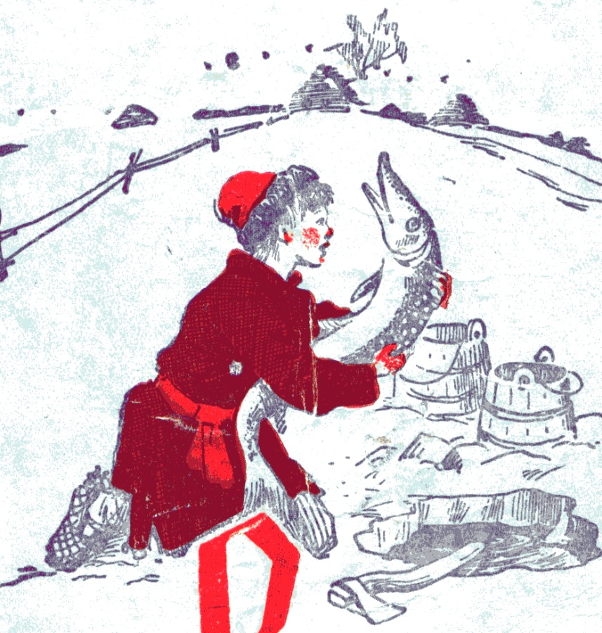
По щучьему велению
Вдруг щука говорит ему человеческим голосом: «Емеля, отпусти меня в воду, я тебе пригожусь».
Пожалел Емеля щуку, отпустил ее к малым детушкам.

Slide 10
Гуси-лебеди
Добежала девочка до печки:
Печка, матушка, спрячь меня!
Поешь моего ржаного пирожка.
Девочка скорее пирожок в рот, а сама с братцем - в печь.
Девочка сказала печке спасибо и вместе с братцем прибежала домой.

Slide 11
Герои сказок добрые, внимательные, уважают старших, не отказывают в помощи другим, отзывчивые, поэтому волшебные существа им и помогают.

Slide 12
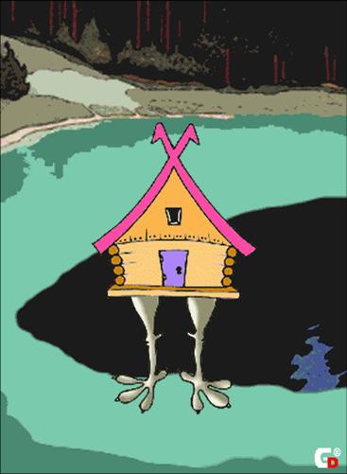
Отрицательные герои
Леший
Баба-Яга
Ведьмы
Лиса
Кощей
Домовой
Русалки
Царь

Slide 13
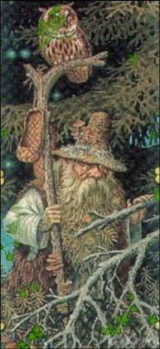
Леший
Хозяин леса. Живёт в избушке на курячьей голяшке, украшенной человеческими костями. Носится по лесу, сбивает жертв с дороги,дурит людей, дразнится, визжит на разные голоса. Селится в глухих еловых лесах. Ненавидит поющих чёрных петухов, пятнистых собак и трёхцветных кошек.

Slide 14
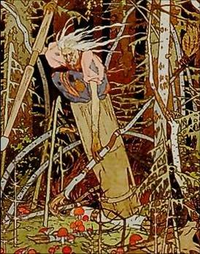
Баба-Яга
Слепая, сгорбленная старуха с нечёсаными волосами. Нос крючком, нога костяная. Живёт в избушке на курьих ножках, пожирает людей. Летает в ступе с метлой в руке. Характер истерический. Поведение неуравновешенное. Бывает то зла, то добра.

Slide 15
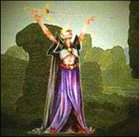
Кощей Бессмертный
Скелет в плаще со сверкающими глазами. Представитель тёмных туч. Хранитель сокровищ и похититель красавиц, окаянный и безжалостный. Смысл его жизни – погубить всех. В злобе – мечется,как цепная собака, гремя костями. Живёт во дворце в подземном царстве.

Slide 16
Выводы:
Некоторые сказочные герои вызывают у нас антипатию.
Таких героев мы определяем по их отрицательным качествам и поступкам.
Нам неприятна и внешность таких героев.
Не нужно стараться быть похожими на таких героев.

Slide 17
Сказки передаются из поколение в поколение.
В их основе - нравственные ценности, которые актуальны во все времена: добро, милосердие, сострадание, взаимовыручка. Эпиграф из сказки «Король-ворон» гласит:
Зло живёт не только в сказке –
В жизни ходит без опаски.
Но добро покуда живо –
Сказка древняя не лжива.
Поэтому без сказок невозможна наша жизнь!

